Slide 1
TimeFork

Slide 2
Что такое TimeFork?
TimeFork - движок для создания и интерпретации текстовых квестов
Работа приложения основана на виджете QTreeWidget, сам квест представляет из себя граф, где ветки – его вершины, которые мы и редактируем.
Все квесты хранятся в json’ax, так мы их и редактируем, ведь это огромный словарь, в котором мы будем копаться ☺

Slide 3
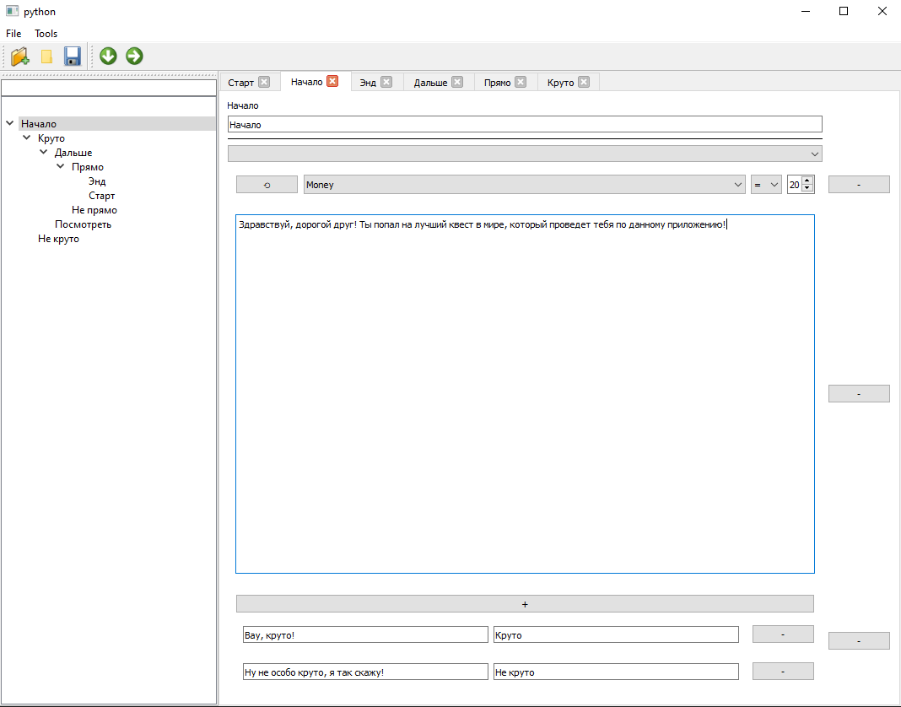

Slide 4
Это был интерфейс приложения, да.
Есть 4 компонента, которые позволяют нам работать с ветками:
a) text - компонент, позволяющий добавить описание к ветке, которое увидит пользователь при попадании на неё.
б) choise - компонент, позволяющий добавить выбор к ветке для продвижения по квесту в) goto - компонент, позволяющий отправиться на одну из веток, т.е. если в данной ветке выбрать компонент goto, то пользователь отправится на указанную ветку
г) variables - компонент, позволяющий добавить различные переменные в квест и совершать с ними различные операции. Переменные добавляются при помощи меню Variаbles, после этого они будут доступны в компоненте. Данный компонент позволяет добавить hp персонажу, количество денег, какое-либо другое количество и изменять их количество, используя простые математические операции

Slide 5
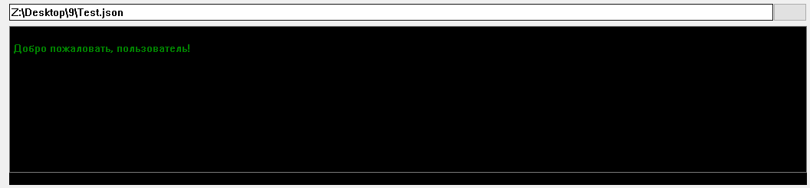
А еще квесты можно проходить, нажав на стрелочку вправо

Slide 6

А изучить всё подробнее вы можете, если скачаете проект с github’a!

